Slide 1
基甸/耶弗他 - 大能的勇士
南區證道堂
2021—2022 主日學
11-28-2021
Notes:
Will spend more time on Gideon.

Slide 2
邊聼邊思考
基甸和以弗他這兩位人物跟我有什麽関係？

Slide 3
基甸 （Gideon）

Slide 4
基甸的一生
蒙召
順服
挑選三百戰士
吹號角的戰士
勝利的迷失

Slide 5
基甸 - 時代背景
經文: 士師記 6:1-6
時間：在士師統治以色列人的時期
處境：經過四十年的太平時期，以色列人遭受米甸人極大的迫害。
原因：以色列人又行耶和華眼中看為惡的事，
耶和華就把他們交在米甸手裏七年。（6：1）
結果：以色列人就呼求耶和華。（6：6）

Slide 6
基甸 - 時代背景
經文: 士師記 6:7-10
以色列人因米甸人的緣故、呼求耶和華、
耶和華就差遣先知到以色列人那裡、對他們說、耶和華以色列的神、如此說、我曾領你們從埃及上來、出了為奴之家．
救你們脫離埃及人的手、並脫離一切欺壓你們之人的手、把他們從你們面前趕出、將他們的地賜給你們．
又對你們說、我是耶和華你們的神．你們住在亞摩利人的地、不可敬畏他們的神．你們竟不聽從我的話。

Slide 7
士師 (時期: 1390 BC ~ 1050 BC)
民長
軍事或政治領袖
在危機中由耶和華挑選來拯救以色列人
平時掌管民事訴訟，戰時統帥軍隊
最後一位: 撒母耳
《士師記》計載了12位
《撒母耳記上》記載了2位

Slide 8
人物檔案 - 基甸 （Gideon）
經文: 士師記6:12～17
耶和華的使者到了俄弗拉，坐在亞比以謝族約阿施的橡樹下。約阿施的兒子基甸正在醡酒池那裡打麥子，為了躲避米甸人。
地點：俄弗拉 職業：農夫、(戰士、士師)
親戚：父親──約阿施 支派： 瑪拿西， 亞比以謝族
同時代的人：西巴王、撒慕拿王

Slide 9
人生經歷 – 蒙召
你如何看自己？
神稱基甸為勇士不是因爲他的「曾經是」或「目前是」，而是「將要是」。
經文: 士師記6:12～17
耶和華的使者向基甸顯現，對他說，大能的勇士阿，耶和華與你同在。
基甸回答他，說：“唉，我的主，如果耶和華與我們同在，我們怎會遭遇這一切事呢？我們的列祖向我們講述的，耶和華的一切奇事在哪裡呢？他們曾說：‘耶和華不是把我們從埃及領上來嗎？’現在他卻拋棄了我們，把我們交在米甸人手中！”
耶和華轉向基甸，對他說：“你靠著你這能力，去拯救以色列人脫離米甸人的手吧；我不是差派了你嗎？”
基甸對他說：“唉，我主啊，我憑著甚麼拯救以色列人呢？看哪，我的家族在瑪拿西支派中是最卑微的，我在我的父家是最年輕的。”
耶和華對他說：“因為我必與你同在，你就必擊打米甸人，像擊打一人一樣。”

Slide 10
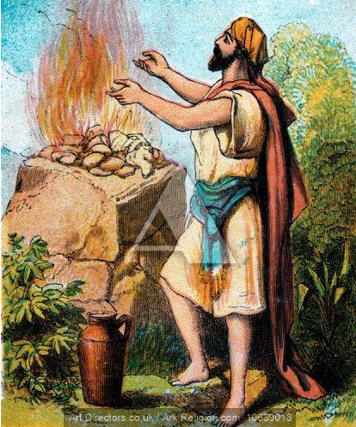
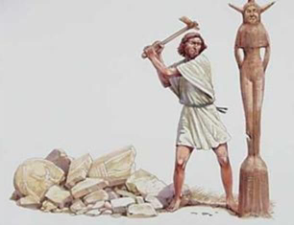
人生經歷 –順服
經文: 士師記6:23 -40
23 耶 和 華 對 他 說 、 你 放 心 、 不 要 懼 怕 、 你 必 不 至 死 。
為 耶 和 華 築 壇
拆毀巴力的祭壇
提要：
神蹟增强基甸的信心，他敢冒性命危險，甚至犧牲與父親的關係。
蒙召的第一步是除去偶像，潔淨自己。
第二步是築壇獻祭，奉獻自己，為上帝所用。
神不是先除去我们的阻难，然后叫我们顺服，祂是先叫我们顺服。
你敢不敢离弃你所事奉的偶像呢？

Slide 11
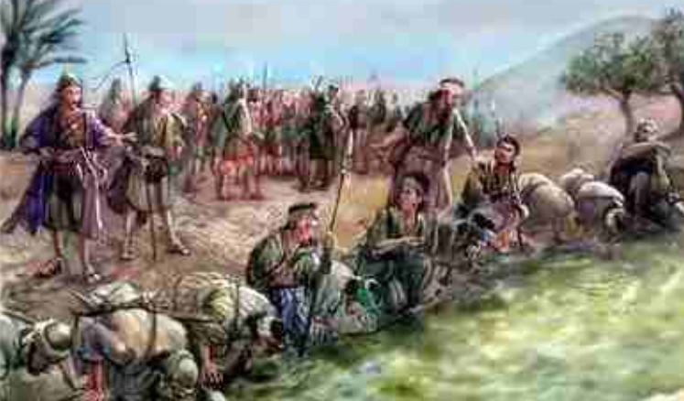
人生經歷 – 挑選三百戰士
經文: 士師記7: 1-8
三萬二千人 vs 三百人
三種被神錄用的人：
不驕傲自負(7：2)
第一次選擇： 32,000 - 22,000 = 10,000 （不膽怯）
第二次選擇： 10,000 – 7,000 = 300 （驚醒）
今天上帝的工場對上帝工人的要求是否也是同樣嚴格？
责任感的淘汰
使命感的淘汰
生命的淘汰

Slide 12
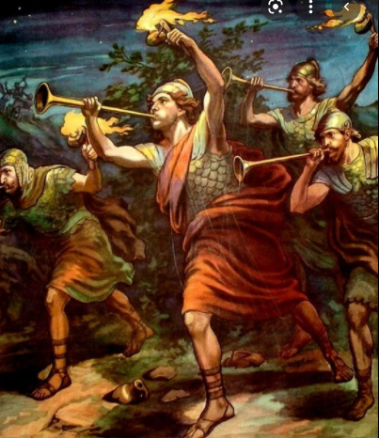
人生經歷 – 吹號角的戰士
經文: 士師記7:15～8:21
鑰節:
……起來罷，耶和華已將米甸的軍隊交在你們手中了。（7：15）
三百人 vs 十三萬五千人
我們今天否常抱怨，同工不夠，手中的資源不足？
信徒在屬靈爭戰中，所當預備克敵的利器：
火把： 聖靈的火
號角： 上帝的話
空瓶： 信徒的身體
打破的瓶預表我們的生命必須破碎，降服於基督，聖靈（火把）才能成就大事。

Slide 13
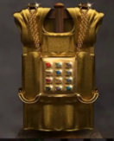
人生經歷 – 勝利的迷失
我們今天在侍奉過程中會不會犯類似的錯誤?
經文: 士師記8:22～35
鑰節: 基甸以此製造了一個以弗得，設立在本城俄弗拉，後來以色列人拜那以弗得行了邪淫，這就作了基甸和他全家的網羅。（士八27）
三個錯誤：
以弗得是大祭司的衣服，祭司屬於利未族，而基甸並非出於利未族，他實在無權擔任祭司職務。違背上帝的指示。
以弗得應是藍布作成，不是金子，意味基甸以屬靈的外貌，掩飾他對財富的追求。
基甸將以弗得設在自己家鄉。可能想使以色列人更接近上帝，它成為人崇拜的偶像。

Slide 14
學習要點 - 基甸
雖然以色列人屢次背逆不信上帝，但上帝因著愛仍然回應他們的呼求。
上帝選召基甸，並不是因為他的偉大和不凡。乃是要用他，當上帝與他同在時，他就成了大能的勇士。
上帝要基甸學習，爭戰得勝的關鍵，不在軍兵車馬的多寡，而在上帝的同在和帶領。
上帝的工作需要精選的工人，質比量更重要。
凡事需要求問上帝的旨意，才不至於成為自己的網羅。

Slide 15
耶弗他 （Jephthah）

Slide 16
耶弗他的一生
妓女的兒子
隨便許願的人
屬上帝的勇士

Slide 17
人物檔案 – 妓女的兒子
經文: 士師記11:1～3
11:1 基 列 人 耶 弗 他 是 個 大 能 的 勇 士 、 是 妓 女 的 兒 子 。 耶 弗 他 是 基 列 所 生 的 。
11:2 基 列 的 妻 也 生 了 幾 個 兒 子 ． 他 妻 所 生 的 兒 子 長 大 了 、 就 趕 逐 耶 弗 他 說 、 你 不 可 在 我 們 父 家 承 受 產 業 、 因 為 你 是 妓 女 的 兒 子 。
11:3 耶 弗 他 就 逃 避 他 的 弟 兄 、 去 住 在 陀 伯 地 、 有 些 匪 徒 到 他 那 裡 聚 集 、 與 他 一 同 出 入。

Slide 18
人生經歷 – 身不由己
你為你過去，你目前的環境而自卑嗎？
無家可歸
綠林好漢
大能勇士
威名遠播

Slide 19
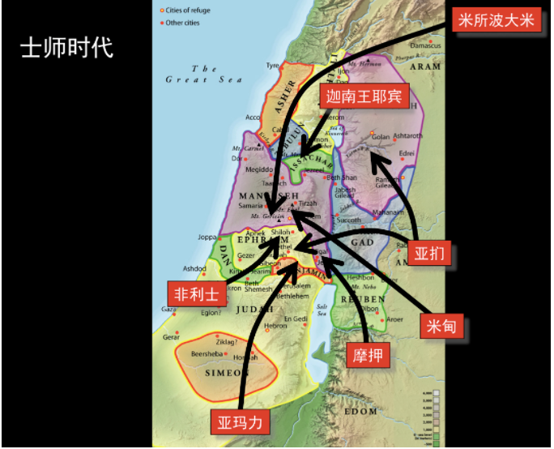
戰云密佈
耶弗他- 時代背景

Slide 20
人生經歷 – 升不由己
你體會神對耶弗他的接納嗎？
經文: 士師記11:4～6
過 了 些 日 子 亞 捫 人 攻 打 以 色 列 。
亞 捫 人 攻 打 以 色 列 的 時 候 、 基 列 的 長 老 到 陀 伯 地 去 、 要 叫 耶 弗 他 回 來 。
對 耶 弗 他 說 、 請 你 來 作 我 們 的 元 帥 、 我 們 好 與 亞 捫 人 爭 戰 。

Slide 21
人生經歷 – 成功秘訣
耶弗他只是要求神赐他得胜后才作「领袖」。
經文: 士師記11:9～11
耶 弗 他 對 基 列 的 長 老 說 、 你 們 叫 我 回 去 、 與 亞 捫 人 爭 戰 、 耶 和 華 把 他 交 給 我 、 我 可 以 作 你 們 的 領 袖 麼 。
基列的長老回答耶弗他說、有耶和華在你我中間作見證、我們必定照你的話行。
於 是 耶 弗 他 同 基 列 的 長 老 回 去 、 百 姓 就 立 耶 弗 他 作 領 袖 、 作 元 帥 ． 耶 弗 他 在 米 斯 巴 將 自 己 的 一 切 話 、 陳 明 在 耶 和 華 面 前 。
我們會把一切都陳明在神面前？

Slide 22
人生經歷 – 隨便許願的人
我們的事奉，动机是出于神、方法根据神，還是出于自己的热心、按照自己的方式?
經文: 士師記11: 29～40
鑰節:
耶 和 華 的 靈 降 在 耶 弗 他 身 上 、 他 就 經 過 基 列 和 瑪 拿 西 、 來 到 基 列 的 米 斯 巴 、 從 米 斯 巴 來 到 亞 捫 人 那 裡 。
耶弗他就向耶和華許願、說、你若將亞捫人交在我手中
我 從 亞 捫 人 那 裡 平 平 安 安 回 來 的 時 候 、 無 論 甚麼人 、 先 從 我 家 門 出 來 迎 接 我 、 就 必 歸 你 、我 也 必 將 他 獻 上 為 燔 祭 。
於是耶弗他往亞捫人那裏去，與他們爭戰，耶和華將他 們交在他手中。

Slide 23
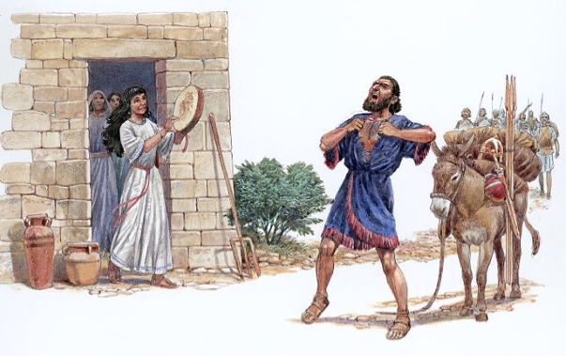
人生經歷 – 懊悔, 履行誓言
經文: 士師記11: 34～40
耶弗他回米斯巴到了自己的家．不料、他女兒拿著鼓跳舞出來迎接他、是他獨生的．此外無兒無女。
耶弗他看見他、就撕裂衣服、說、哀哉、我的女兒阿、你使我甚是愁苦、叫我作難了．因為我已經向耶和華開口許願、不能挽回。
他女兒回答說、父阿、你既向耶和華開口、就當照你口中所說的向我行、因耶和華已經在仇敵亞捫人身上為你報仇。
又對父親說、有一件事求你允准．容我去兩個月、與同伴在山上、好哀哭我終為處女。
耶弗他說、你去罷．就容他去兩個月．他便和同伴去了、在山上為他終為處女哀哭。
兩月已滿、他回到父親那裡、父親就照所許的願向他行了．女兒終身沒有親近男子。
此後以色列中有個規矩．每年以色列的女子去為基列人耶弗他的女兒哀哭四天。

Slide 24
人生經歷 – 屬上帝的勇士
經文: 士師記12: 1～7
鑰節:
12：7 耶弗他作以色列的士師六年。基列人耶弗他死了， 葬在基列的一座城裏。
信心的英雄
我 又 何 必 再 說 呢 ． 若 要 一 一 細 說 、 基 甸 、 巴 拉 、 參 孫 、 耶 弗 他 、 大 衛 、 撒 母 耳 、 和 眾 先 知 的 事 、 時 候 就 不 夠 了。（來11：32）

Slide 25
學習要點 -耶弗他
上帝揀選人，並不在乎他的家世背景、才幹智慧，上帝看重的是一顆願意的心和謙卑的靈。
耶弗他之所以能成為大能的勇士，是因為「耶和華的靈降在他身上」。
耶和華勝利的關鍵不在耶弗他的誓言，而在上帝的靈的充滿、同在和同行.
人若不照着真理事奉，只凭着自己的满腔热情、会给自己和家人都带来伤害.

Slide 26
討論
分享你從基甸和耶弗他的一生學到的一個屬靈功課。
你會怎樣應用在生活,事奉裏？

